Slide 1
2020年度火炬统计工作培训
--科技部政务平台账号认证流程

Slide 2
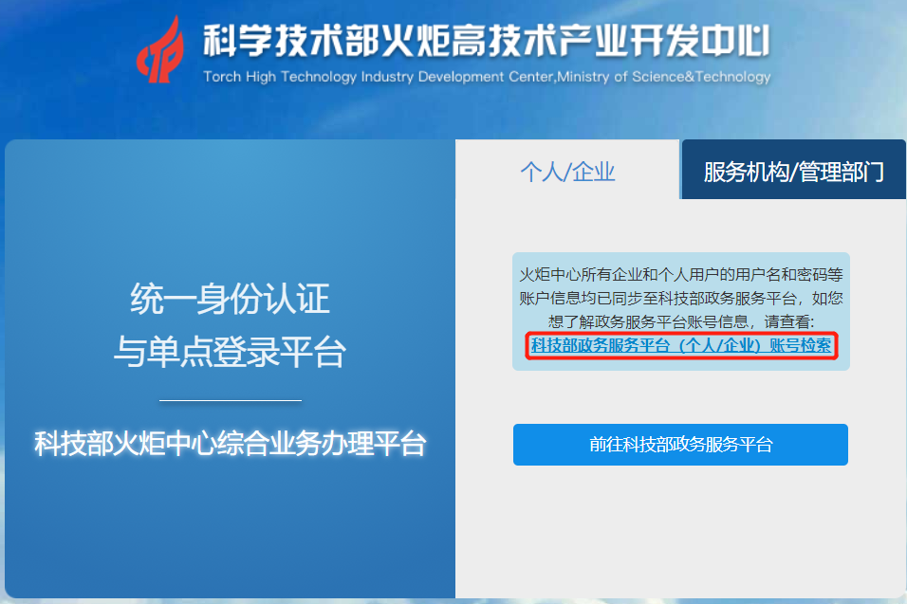
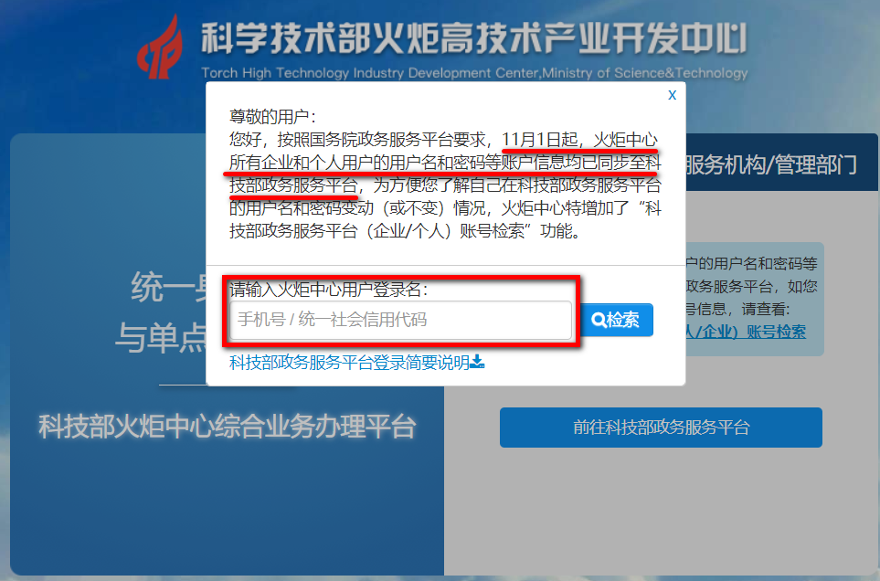
一：登录科技部政务平台
1. 确认登录账号
（政务平台企业法人登录账号一般与原火炬中心单点登录系统账号一致，为企业18位统一社会信用代码）
如不确定账号，可到原单点登录系统查询
查询链接：https://tj.chinatorch.org.cn/

Slide 3
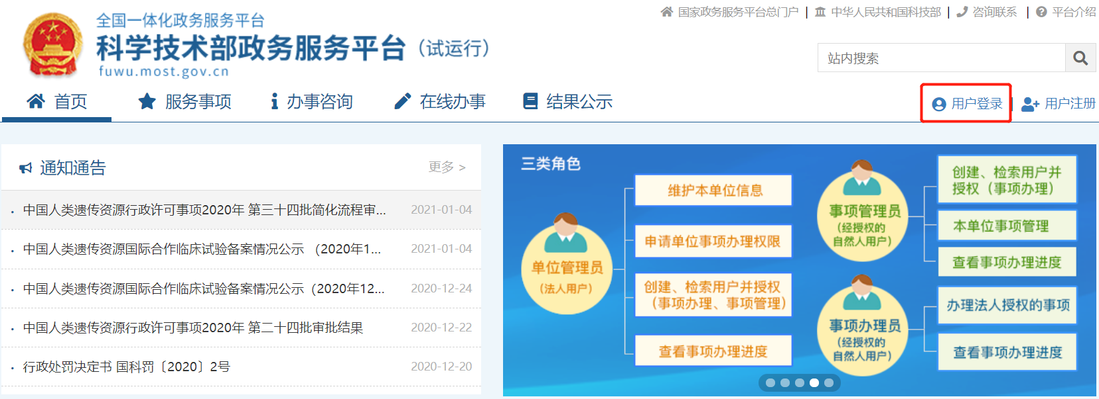
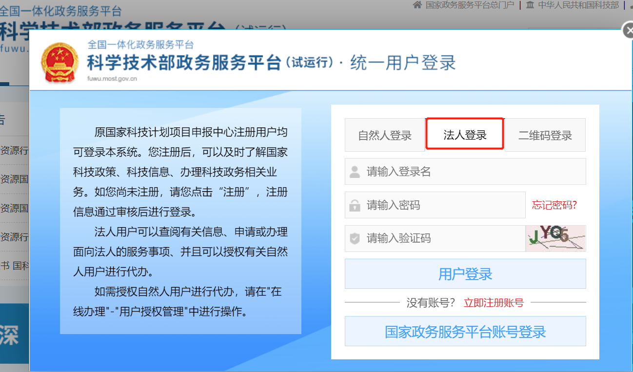
一：登录科技部政务平台
2. 登录科技部政务平台
科技部政务平台：https://fuwu.most.gov.cn/

Slide 4
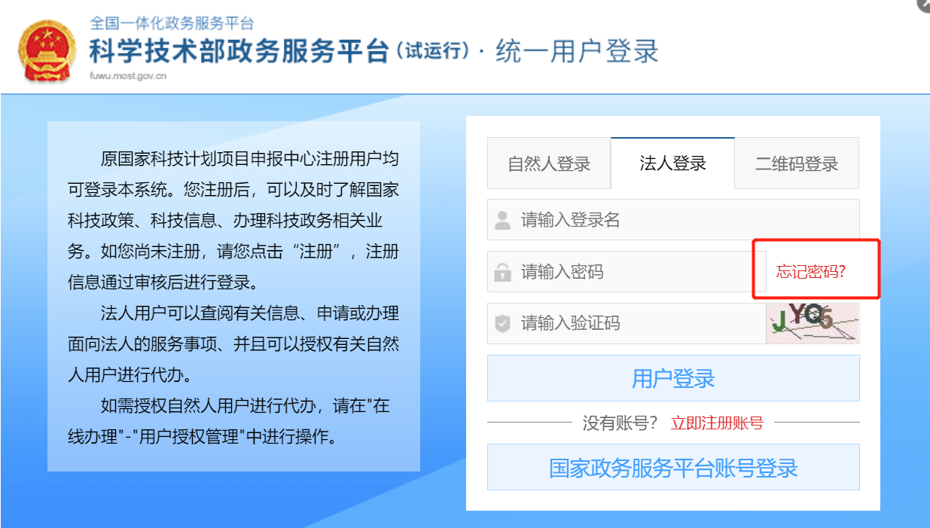
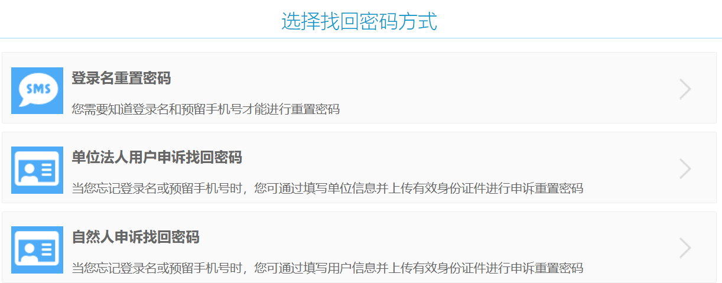
一：登录科技部政务平台
登录时，如遗忘登录密码，请使用“找回密码”功能重置密码，根据企业情况，选择找回密码方式

Slide 5
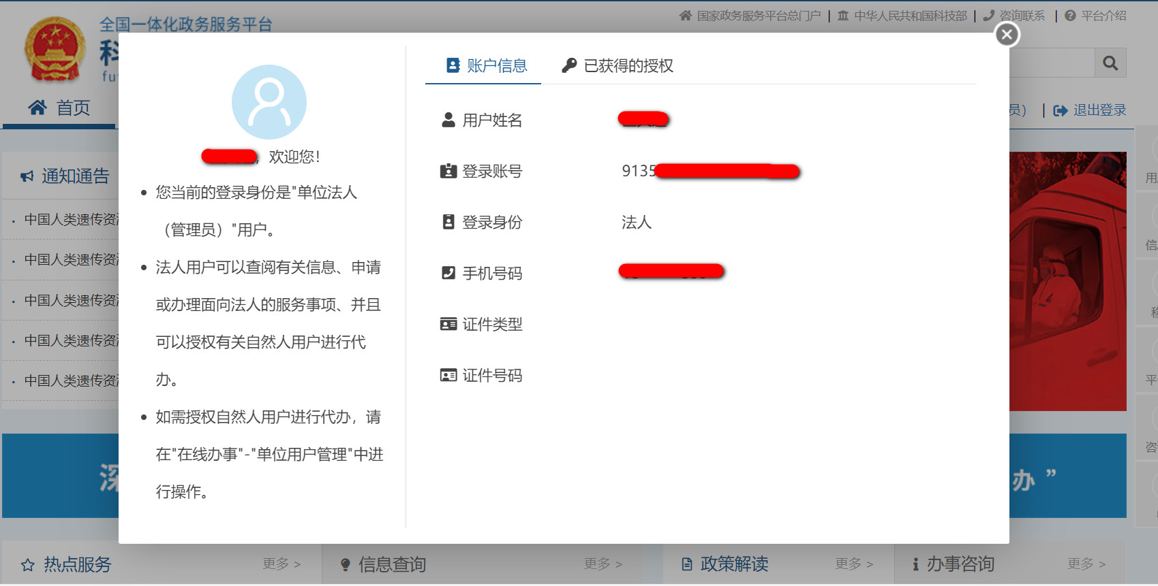
一：登录科技部政务平台
登陆成功后显示界面

Slide 6
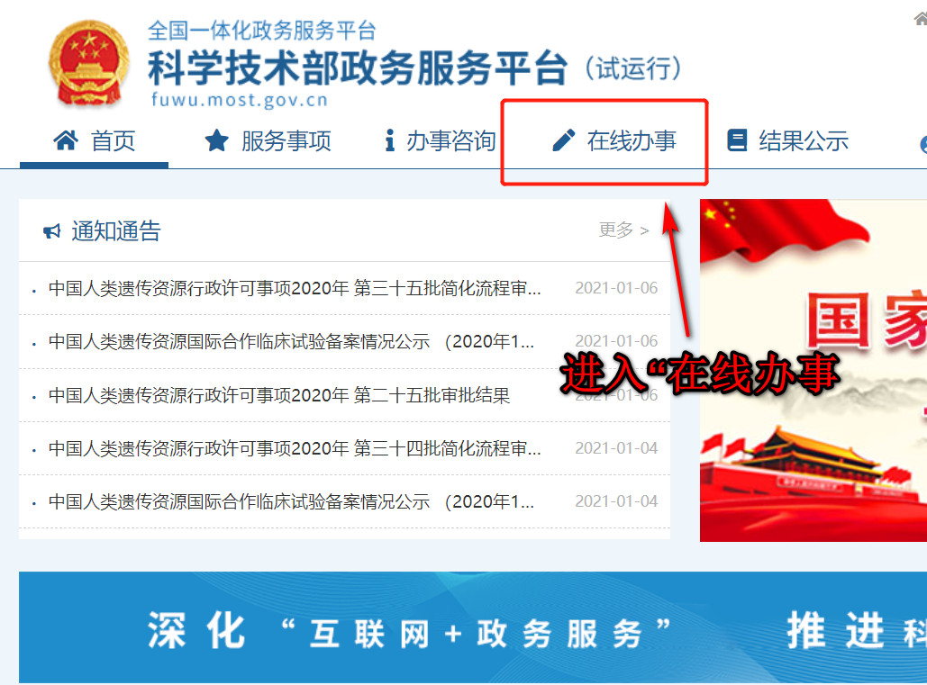
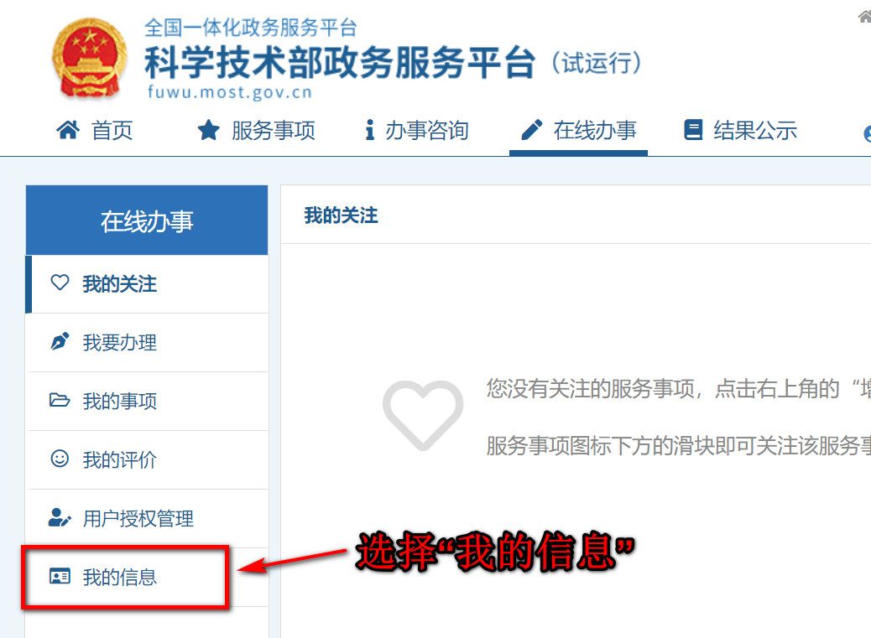
二：实名认证流程
选择进入“在线办事”

Slide 7
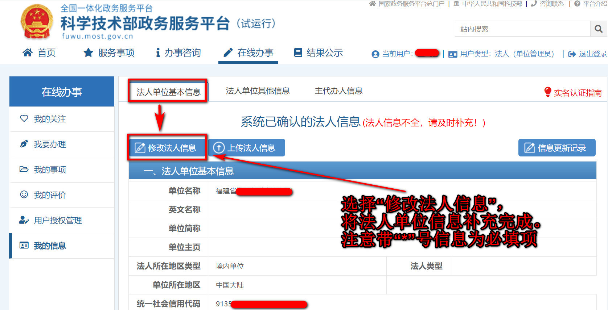

实名认证-更新法人信息
进入“我的信息”，根据要求更新“法人信息”、“主代办人信息”
如信息补充完整，系统审核通过，会显示“国家平台实名认证通过”

Slide 8
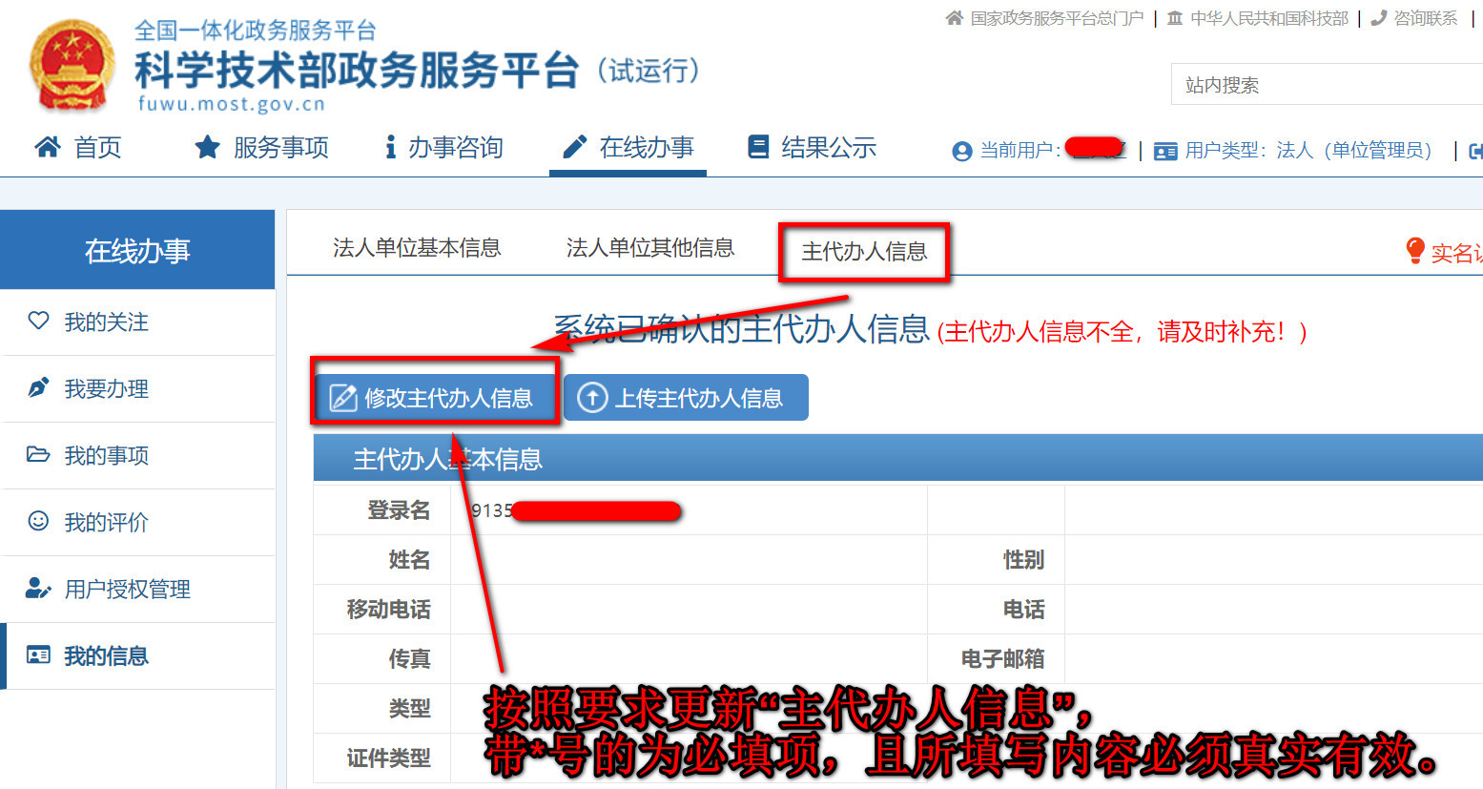

实名认证-更新“主代办人信息”
进入“我的信息”，根据要求更新“法人信息”、“主代办人信息”
如信息补充完整，系统审核通过，会显示“国家平台实名认证通过”

Slide 9
实名认证指南
★法人、主代办人都须通过实名认证
根据国务院办公厅要求，所有用户必须进行“实名认证”。根据科技部要求，不能实名认证的法人，须进行“审核认证”。
“主代办人”是经过法定代表人授权,代理法人办理“科学技术部政务服务平台”的主要负责人。
法人、主代办人都实名认证通过或审核认证通过，才可以进行相关事项办理操作。

Slide 10
实名认证规则
一、法人认证规则
1.补充法人信息进行实名认证
①“境内单位”中的“企业法人”、“社会组织法人”、“事业单位法人”类型的法人须进行实名认证。
②法人用户信息保存时，进行实名认证，请如实填写相关信息，以免影响实名认证结果。
2.特殊情况处理
①如信息填写正确，但实名认证失败，请到当地工商局确认登记信息。
②如在当地工商局确认登记信息后，仍实名认证失败的，可到“法人上传信息”中提交法人证明材料，进行“审核认证”。
③“境内单位”中的“其他”类型的法人以及“港澳台地区单位”和“境外单位”的法人不支持实名认证，须到“上传法人信息”中提交法人证明材料，进行“审核认证”。

Slide 11
实名认证规则
一、主代办人认证规则
①证件类型为“居民身份证”及类型为“中华人民共和国港、澳、台地区”的主代办人须进行实名认证。
②主代办人信息保存时，进行实名认证，请如实填写相关信息，以免影响实名认证结果。
③如实名认证失败的，须到“法人上传信息”中提交证明材料，等待“审核认证”。
④证件类型为“外国人永久居留身份证”及类型为“其他”的主代办人不支持实名认证，须到“上传主代办人信息”中提交个人证明材料，等待“审核认证”。

